Slide 1
Infostat

Slide 2
InfoStat
Un software para análisis estadístico de aplicación general desarrollado bajo la plataforma Windows.
Permite la obtención de estadísticas descriptivas y gráficos para el análisis exploratorio, como métodos avanzados de modelación estadística y análisis multivariado.
Descargar https://www.infostat.com.ar

Slide 3
Ingreso de datos
Ir a Archivo -------Nueva Tabla; se deben ingresar los datos en una columna. Haciendo click en el encabezamiento de la columna se puede escribir el nombre de la variable

Slide 4
Tablas de Frecuencias
Ir a Estadísticas ---- Tablas de Frecuencias. Aparece un cuadro de diálogo donde nos pide que indiquemos a cuál de las variables queremos construirle una Tabla de Frecuencias. Elegimos la variable mediante la flecha y hacemos click en Aceptar.
Aparece un menú de Distribución de frecuencias que permite seleccionar diferentes opciones para construir la Tabla.

Slide 5
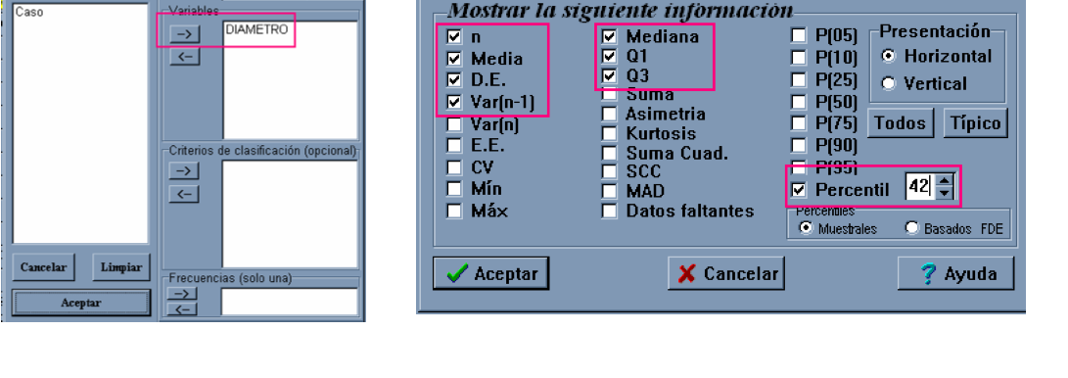
Medidas de posición y de dispersión
Ir a Estadísticas ----- Medidas resumen. Aparece un cuadro de diálogo donde nos pide que indiquemos cuál de las variables queremos resumir. Elegimos la variable mediante la flecha y hacemos click en Aceptar.
Aparece un menú de Estadística Descriptiva que permite seleccionar las diferentes medidas resumen.

Slide 6
https://www.youtube.com/watch?v=A8Pyu7AB2MI

